Slide 1

Unit 8: What subjects do you have today?
Lesson 1
Teacher: Ngoc Khue

Slide 2
Objectives
- Use the words and phrases related to the topic School subjects.
- Ask and answer about school subjects.
Mục đích bài học:
Sử dụng các từ liên quan đến các môn học ở trường.
Hỏi và trả lời về hôm nay con có những môn học nào.

Slide 3




Table of Contents
01
02
03
04
New words
Model sentence
Practice
Homelink

Slide 4

Warm Up
https://quizizz.com/admin/quiz/619b2cfaaaf452001d37ab1d/g4-u6-u7

Slide 5
01
New words

Slide 6








Lessons
/ˈlesnz/
Maths
Vietnamese
English
Music
/mæθs/
/ˌviːetnəˈmiːz/
/ˈɪŋɡlɪʃ/
/ˈmjuːzɪk/
Information Technology
(IT)
Physical Education (P.E)
Science
Art
/ˈsaɪəns/
/ɑːrt/
/ɪt/
/ˌpiː ˈiː/

Slide 7










Look and tick
Science

Slide 8
Look and tick
Maths

Slide 9
Look and tick
English

Slide 10
Look and tick
Music

Slide 11
Look and tick
Vietnamese

Slide 12
Look and tick
Art

Slide 13
Look and tick
IT

Slide 14
02
Model sentence

Slide 15
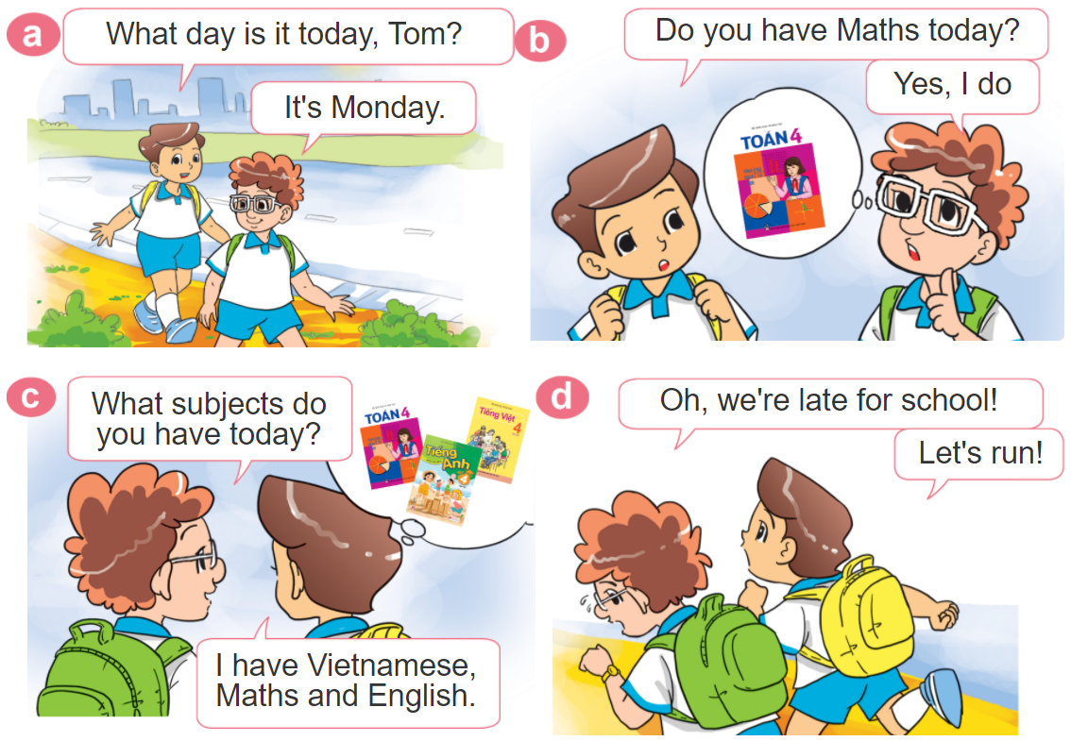

1. Look, listen and repeat.

Slide 16








2. Point and say
What subjects do you have today?
I have ___________.
Maths
Music
Sciences
Art
IT
Vietnamese

Slide 17

B. Structures:
Hỏi và trả lời hôm nay bạn có những môn gì:
What subjects do you have today?
(Hôm nay bạn có
những môn gì?)
I have _________.
+ môn học
(Tớ có______.)

Slide 18
03
Practice

Slide 19
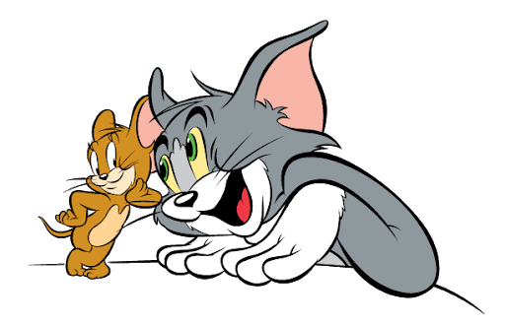
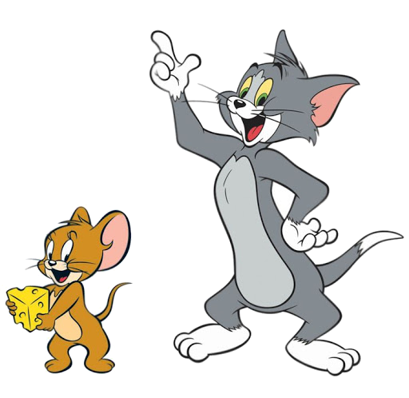


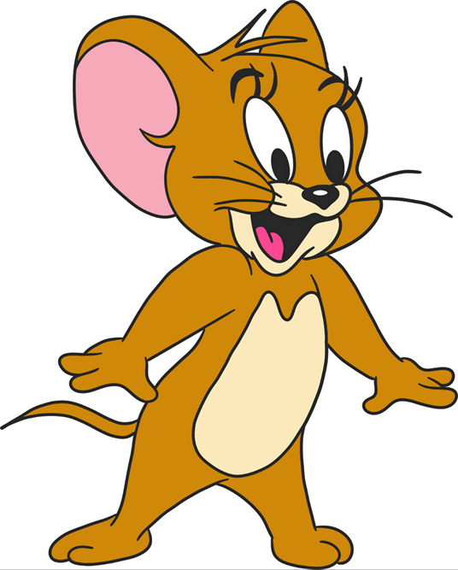
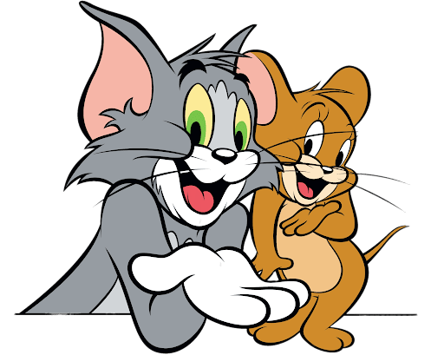

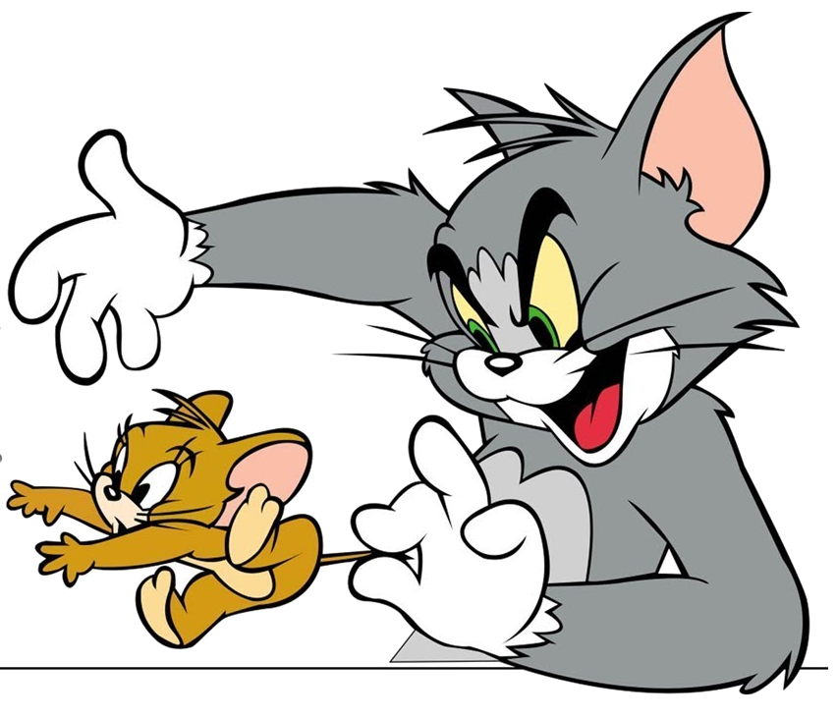
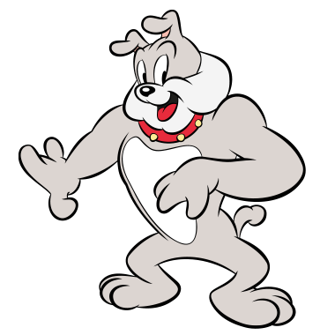
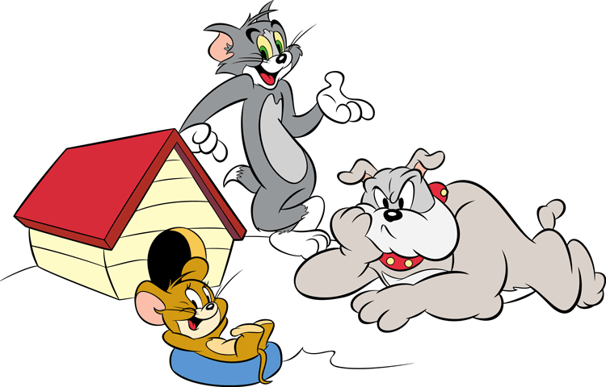
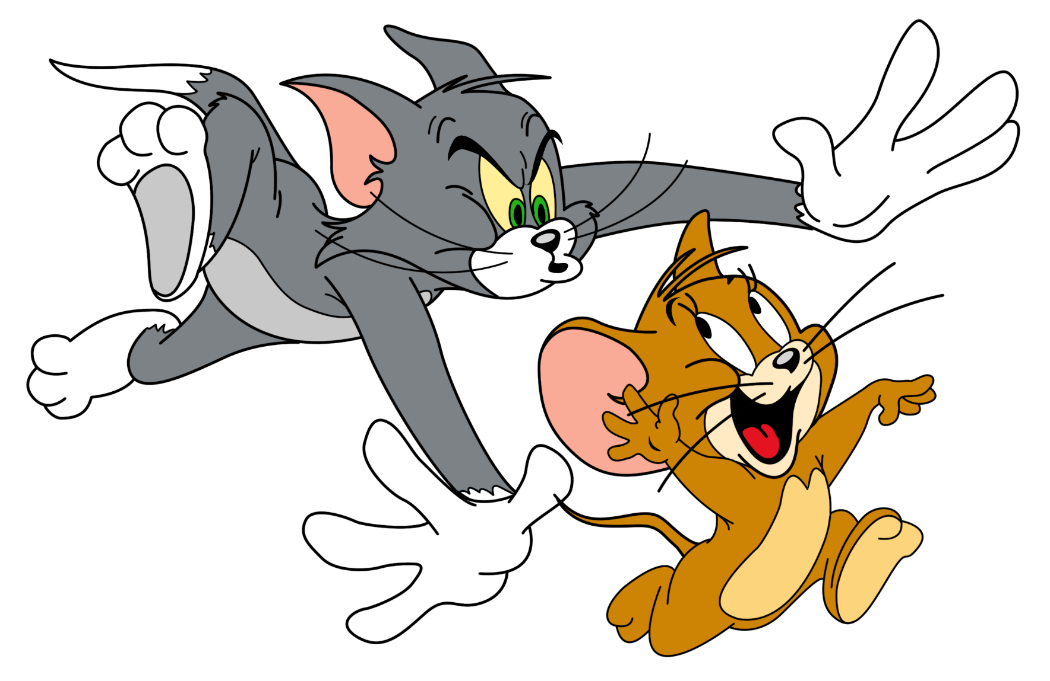

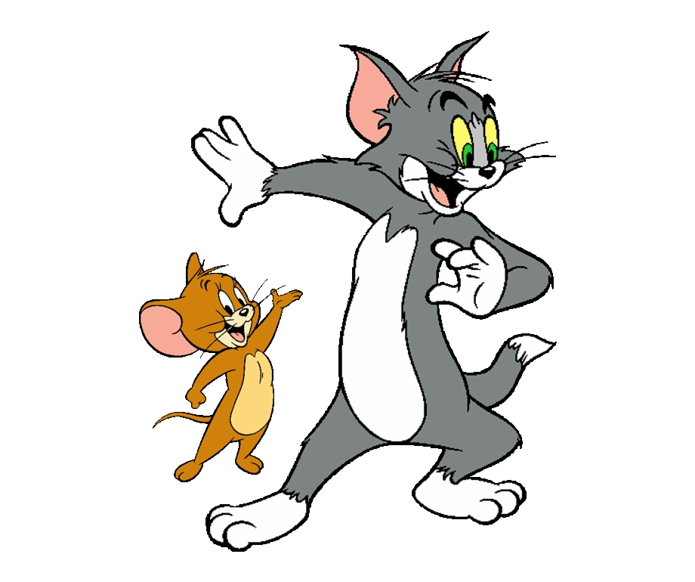
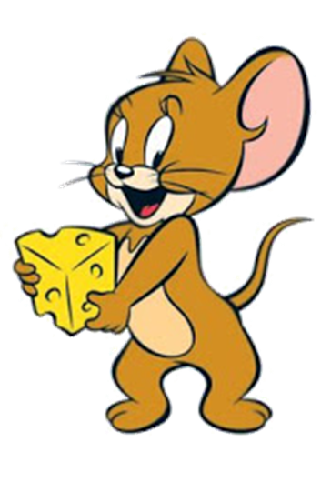
GAME

Slide 20


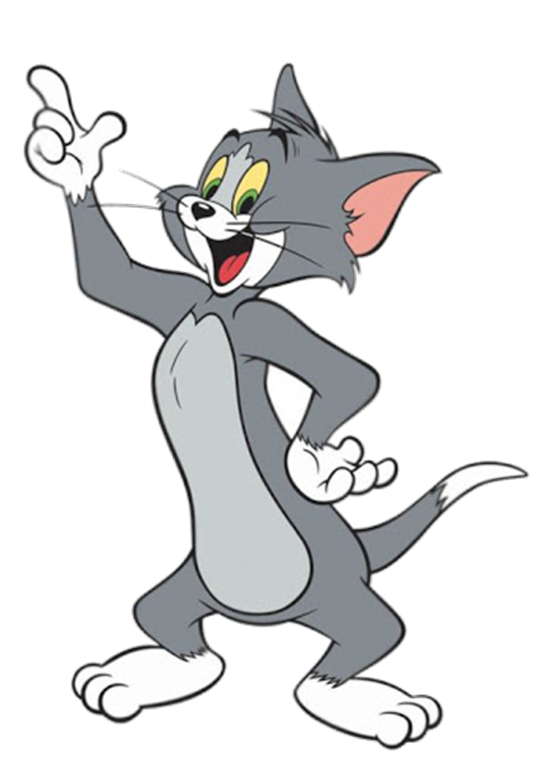

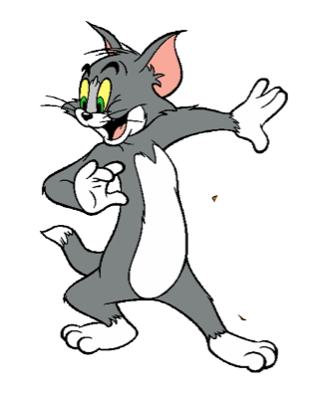






YOUTUBE: MsPham.
Facebook: Dạy và học cùng công nghệ.
What subjects do you have today?
I have IT.
YOUTUBE: MsPham.
Facebook: Powerpoint thật dễ
YOUTUBE: MsPham.
Facebook: Dạy và học cùng công nghệ.
YOUTUBE: MsPham.
Facebook: Dạy và học cùng công nghệ.
YOUTUBE: MsPham.
Facebook: Dạy và học cùng công nghệ.

Slide 21
YOUTUBE: MsPham.
Facebook: Dạy và học cùng công nghệ.
What subjects do you have today?
I have PE.
YOUTUBE: MsPham.
Facebook: Powerpoint thật dễ
YOUTUBE: MsPham.
Facebook: Dạy và học cùng công nghệ.
YOUTUBE: MsPham.
Facebook: Dạy và học cùng công nghệ.
YOUTUBE: MsPham.
Facebook: Dạy và học cùng công nghệ.

Slide 22

YOUTUBE: MsPham.
Facebook: Dạy và học cùng công nghệ.
What subjects do you have today?
I have
Vietnamese.
YOUTUBE: MsPham.
Facebook: Powerpoint thật dễ
YOUTUBE: MsPham.
Facebook: Dạy và học cùng công nghệ.
YOUTUBE: MsPham.
Facebook: Dạy và học cùng công nghệ.
YOUTUBE: MsPham.
Facebook: Dạy và học cùng công nghệ.

Slide 23
YOUTUBE: MsPham.
Facebook: Dạy và học cùng công nghệ.
What subjects do you have today?
I have Music.
YOUTUBE: MsPham.
Facebook: Powerpoint thật dễ
YOUTUBE: MsPham.
Facebook: Dạy và học cùng công nghệ.
YOUTUBE: MsPham.
Facebook: Dạy và học cùng công nghệ.
YOUTUBE: MsPham.
Facebook: Dạy và học cùng công nghệ.

Slide 24
YOUTUBE: MsPham.
Facebook: Dạy và học cùng công nghệ.
What subjects do you have today?
I have English.
YOUTUBE: MsPham.
Facebook: Powerpoint thật dễ
YOUTUBE: MsPham.
Facebook: Dạy và học cùng công nghệ.
YOUTUBE: MsPham.
Facebook: Dạy và học cùng công nghệ.
YOUTUBE: MsPham.
Facebook: Dạy và học cùng công nghệ.

Slide 25


YOUTUBE: MsPham.
Facebook: Dạy và học cùng công nghệ.
What subjects do you have today?
I have Music.
YOUTUBE: MsPham.
Facebook: Powerpoint thật dễ
YOUTUBE: MsPham.
Facebook: Dạy và học cùng công nghệ.
YOUTUBE: MsPham.
Facebook: Dạy và học cùng công nghệ.
YOUTUBE: MsPham.
Facebook: Dạy và học cùng công nghệ.

Slide 26
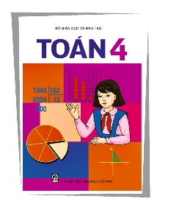

YOUTUBE: MsPham.
Facebook: Dạy và học cùng công nghệ.
What subjects do you have today?
I have Maths
and Vietnamese.
YOUTUBE: MsPham.
Facebook: Powerpoint thật dễ
YOUTUBE: MsPham.
Facebook: Dạy và học cùng công nghệ.
YOUTUBE: MsPham.
Facebook: Dạy và học cùng công nghệ.
YOUTUBE: MsPham.
Facebook: Dạy và học cùng công nghệ.

Slide 27
YOUTUBE: MsPham.
Facebook: Dạy và học cùng công nghệ.
do
What subjects are you have today?
I have Art.
YOUTUBE: MsPham.
Facebook: Powerpoint thật dễ
YOUTUBE: MsPham.
Facebook: Dạy và học cùng công nghệ.
YOUTUBE: MsPham.
Facebook: Dạy và học cùng công nghệ.
YOUTUBE: MsPham.
Facebook: Dạy và học cùng công nghệ.

Slide 28
YOUTUBE: MsPham.
Facebook: Dạy và học cùng công nghệ.
What subjects do you have today?
I have
Sciences.
YOUTUBE: MsPham.
Facebook: Powerpoint thật dễ
YOUTUBE: MsPham.
Facebook: Dạy và học cùng công nghệ.
YOUTUBE: MsPham.
Facebook: Dạy và học cùng công nghệ.
YOUTUBE: MsPham.
Facebook: Dạy và học cùng công nghệ.

Slide 29

YOUTUBE: MsPham.
Facebook: Dạy và học cùng công nghệ.
What subjects do you have today?
I have Art
and IT.
YOUTUBE: MsPham.
Facebook: Powerpoint thật dễ
YOUTUBE: MsPham.
Facebook: Dạy và học cùng công nghệ.
YOUTUBE: MsPham.
Facebook: Dạy và học cùng công nghệ.
YOUTUBE: MsPham.
Facebook: Dạy và học cùng công nghệ.

Slide 30

YOUTUBE: MsPham.
Facebook: Dạy và học cùng công nghệ.
THANK YOU!
YOUTUBE: MsPham.
Facebook: Powerpoint thật dễ
YOUTUBE: MsPham.
Facebook: Dạy và học cùng công nghệ.
YOUTUBE: MsPham.
Facebook: Dạy và học cùng công nghệ.
YOUTUBE: MsPham.
Facebook: Dạy và học cùng công nghệ.

Slide 31




1
3. Listen and tick
2
3

Slide 32




4. Look and write
1. Today is Monday.
He has Vietnamese, Science and English.
2. Today is Wednesday.
She has Maths, IT and Music.
3. Today is Friday.
They have Maths, Science and Art.

Slide 33


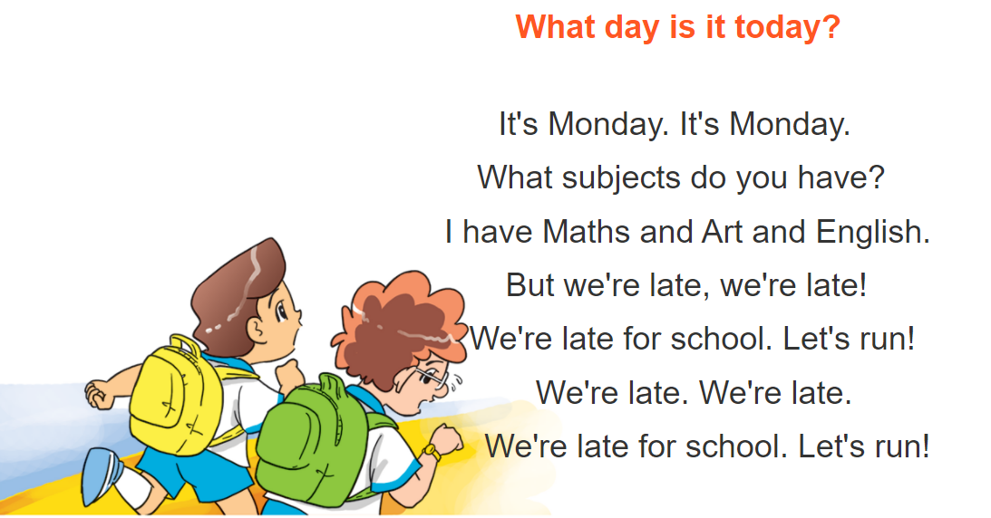

5. Let’s sing

Slide 34
04
Homelink

Slide 35
Monday, November 22nd 2021
Unit 8: What subject do you have today?
Lesson 1
Subject: môn học
Lesson: tiết học, bài học
1. New words:
2. Model sentence:
Maths: môn Toán
Vietnamese: môn Tiếng Việt
English: môn Tiếng Anh
Music: môn Âm nhạc
Information Technology (IT): môn Tin học
Physical Education (P.E): môn Thể dục
Science: môn Khoa học
Art: môn Mĩ thuật
What subject do you have today?
I have Maths and English.
3. Homework:
Write Nw x 2 lines.
Learn by heart model sentence.
Do WB (SBT): part B-1,2 (page 32, 33)
part C -1,2 (page 33, 34).

Slide 36

Thanks!
Please keep this slide for attribution.

